Slide 1
Teaser video

Slide 2

Book’s Game
Presenté par
Rabea Rhachide
Nesrine Gherras
Anis Aziri

Slide 3
Le synopsis
1

Slide 4
Dans un petit moment de détente entre le service de 12h et 13h une étudiante envoie un message au serveur d’une petite cafétéria de l’université paris 8 lui proposant d’intégrer son équipe composée d’elle et d’un agent de sécurité, le but est de se lancer dans une expérience inédite ludique et enrichissante qui consiste à explorer la bibliothèque universitaire via un serious game .

Slide 5
Le scénario
TROIS ACTEURS
une étudiante en informatique, interprétée par Rabea Rhachide.
Un serveur dans une cafeteria, interprété par Nabil Bourache.
Un agent de sécurité , interprété par Amine Lamri.
TROIS LIEUX DE TOURNAGES
La Bibliothèque universitaire de paris 8.
une cafétéria universitaire .
L’Université paris 8

Slide 6
LES SCENES
trois scènes tournées avec une caméra iPhone 4K , a la Bibliothèque universitaire , avec des caméra subjectifs
Une scène tournées avec une caméra iPhone 4K , dans une cafeteria , avec Nabil
Une scènes tournées avec une caméra iPhone 4K, a l’entré de l'Université , avec Amine

Slide 7
story-boards
2

Slide 8
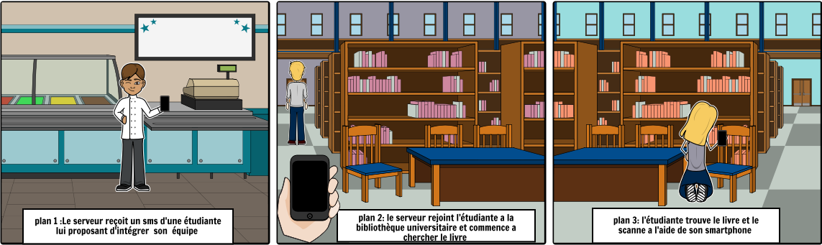

Slide 9
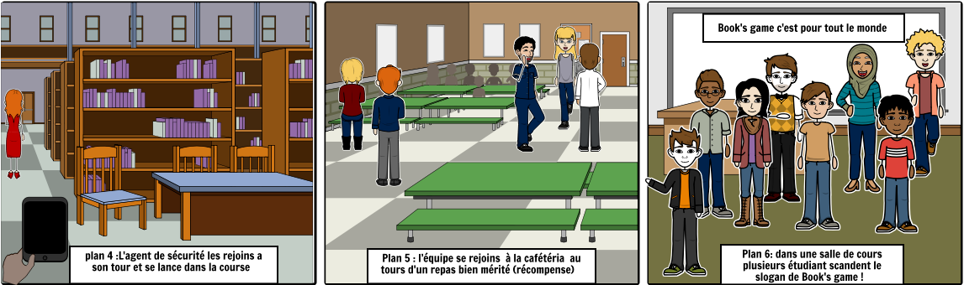

Slide 10
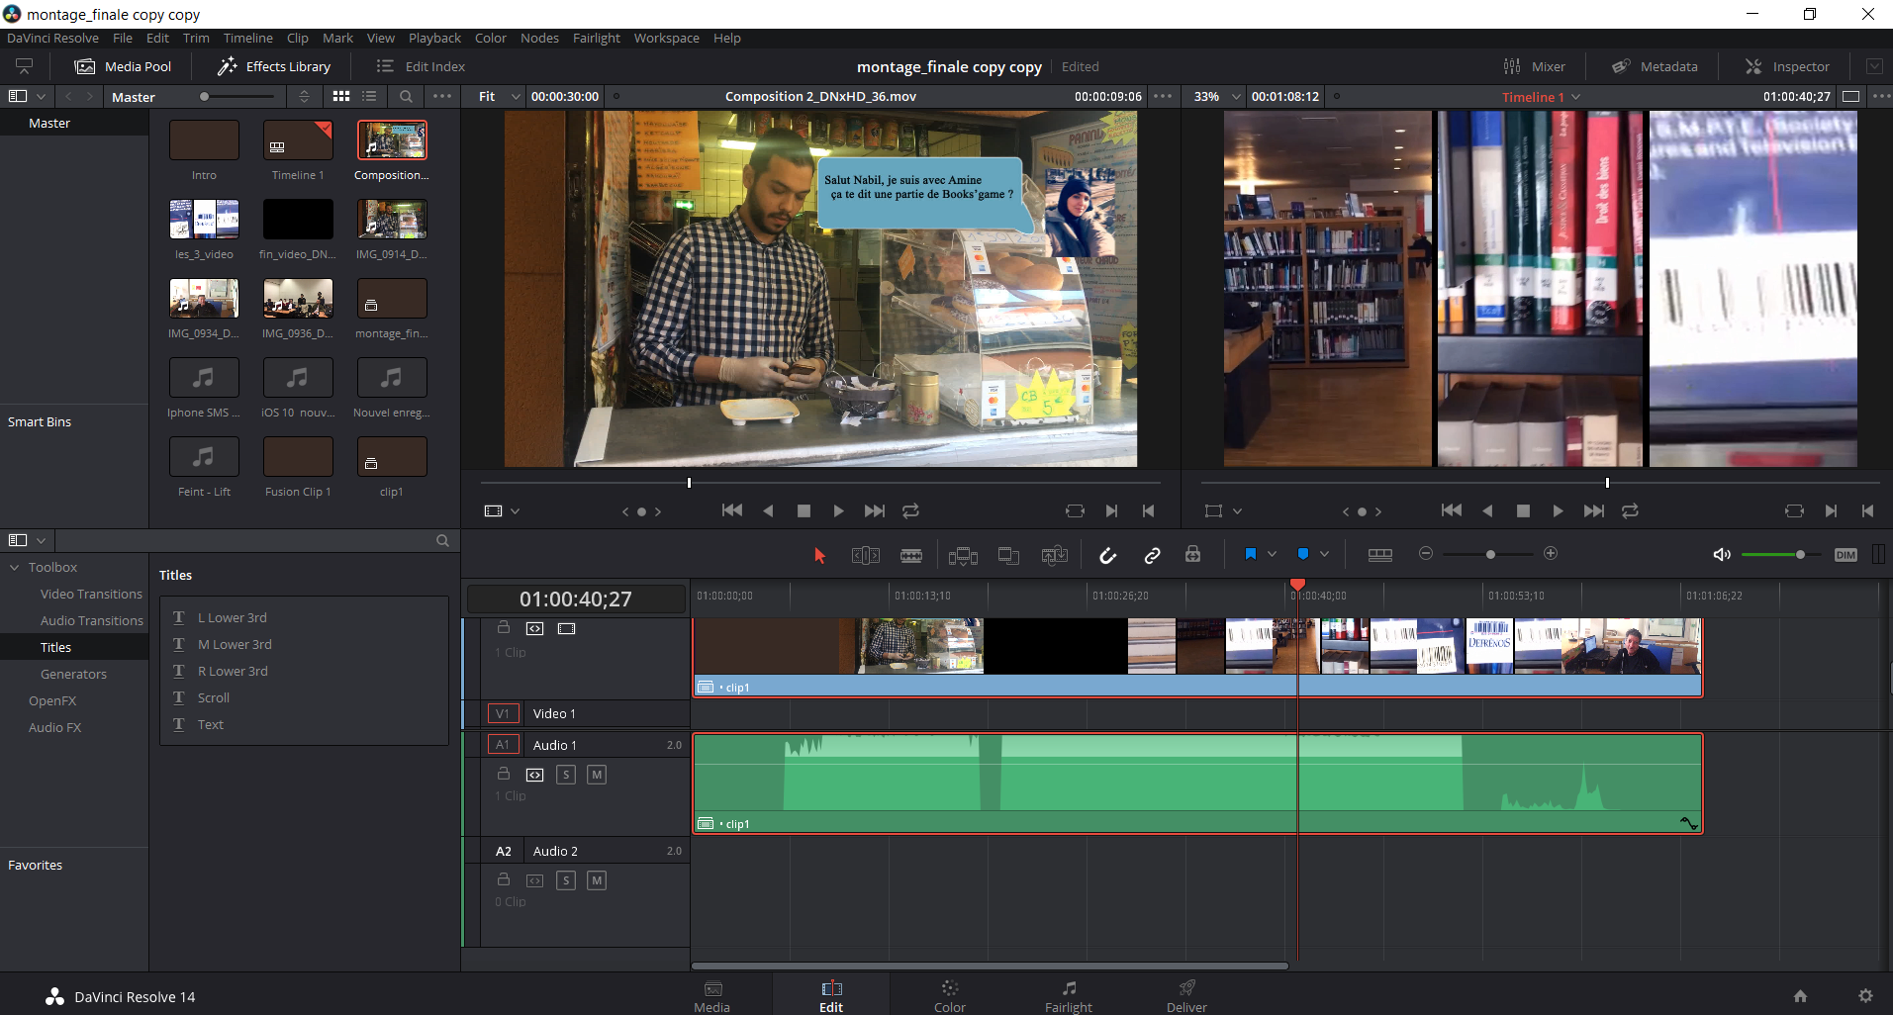
Place your screenshot here
Davinci Résolve
Montage
Etalonnage

Slide 11
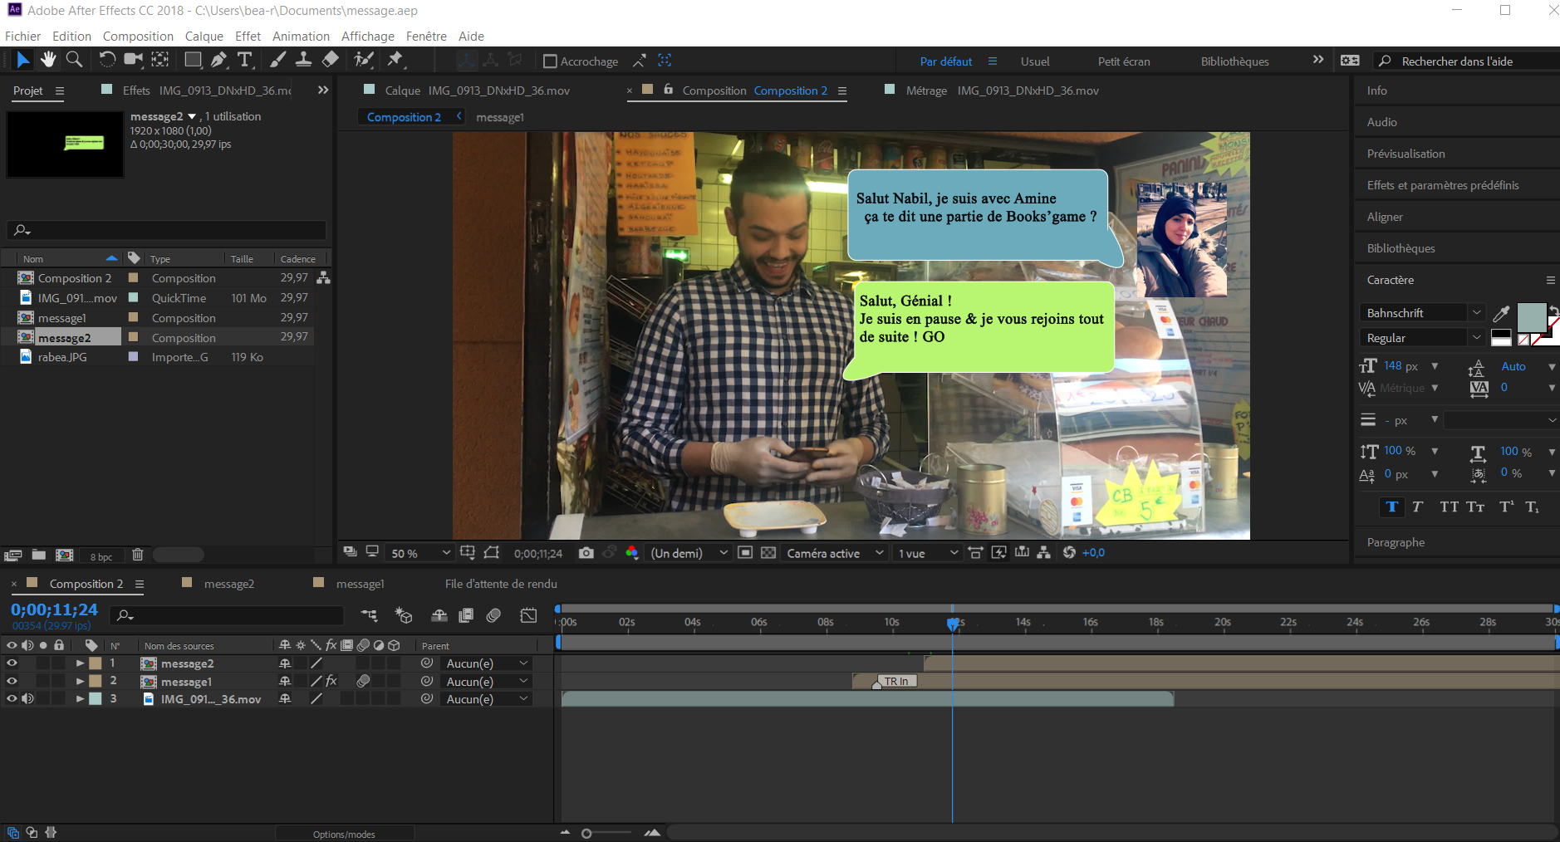
Place your screenshot here
After effect
Animations

Slide 12
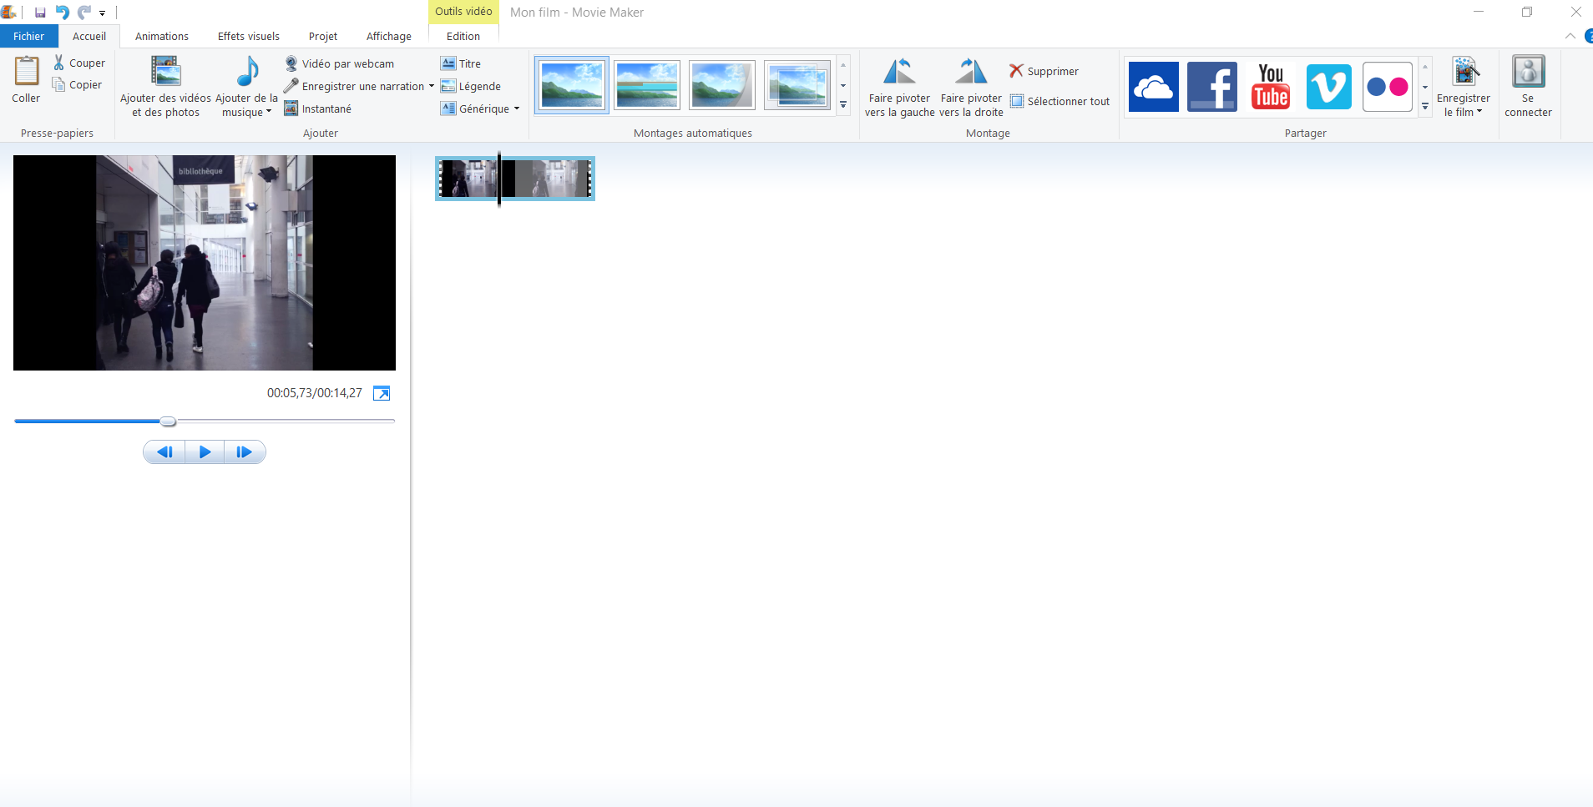
Place your screenshot here
Windows Movie Maker
Accélération

Slide 13
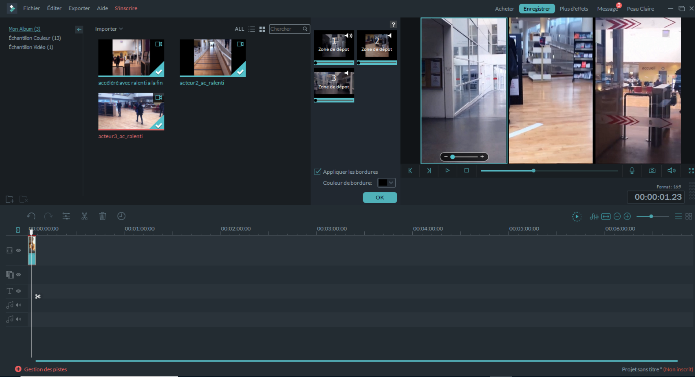
Place your screenshot here
Filmora
Effets

Slide 14



Slide 15
Merci !

Slide 16
